Slide 1

ポートフォリオ
目次
1.プロフィール
2.ピンポンゲーム（動画）
3.ピンポンゲーム（説明）
4.アンケートフォーム
5.よく見るサイトのリンク集

Slide 2
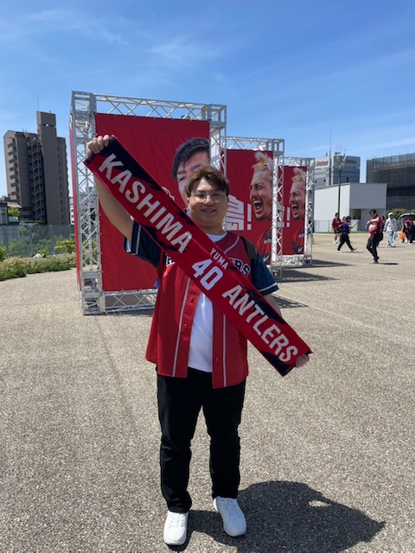
PROFILE
将来の目標
制作の工程を想像できるようになる
完成図を想像するために知識を蓄え続け工程を想像するために経験を積む
クドウハルキ
工藤陽輝
生年月日
好き
1998年5月26日
・サッカー鑑賞
（ManCity、アントラーズ）
・ゲーム
（FC25、モンハンなど）
・実況、配信鑑賞
（エクスアルビオ、おやつ）
・森永のラムネ
そのために
障害と今の状態
カウンセリングと薬の種類と量の調整によってかなり回復（週4通所1在宅ができるように！）
日記を記す
ストレスを感じた際に自己分析をして原因を特定し、可視化する
症状が悪化する前に病院を受診
うつ病
自己対処
スキル
・HTML
・CSS
・Javascript
・PHP
・Git
得意なこと
・試行錯誤
・自己分析
・物事をやりきること
・学び続けること

Slide 3
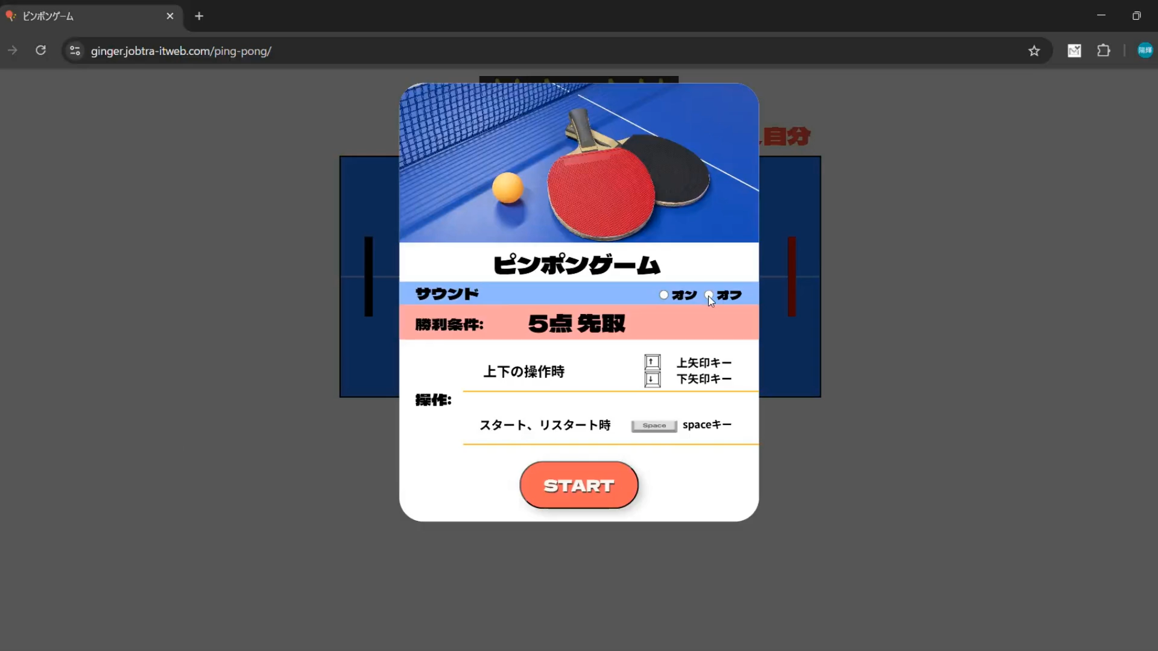
ピンポンゲーム（合同制作）作業人数2人 製作期間 約３か月（1/20~4/30）
作品URL https://ginger.jobtra-itweb.com/ping-pong/
使用言語 HTML/CSS/Javascript
開発環境 Visual Studio Code/Github
ゲーム概要
５点先取。ラケットと上下の壁に当たったら反射し、左右の壁に到達したら得点。

Slide 4
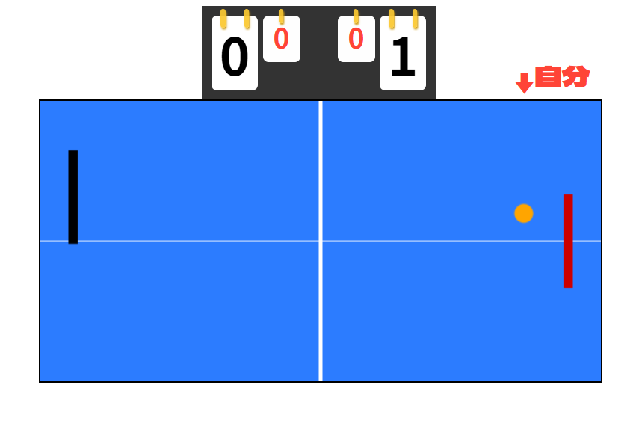
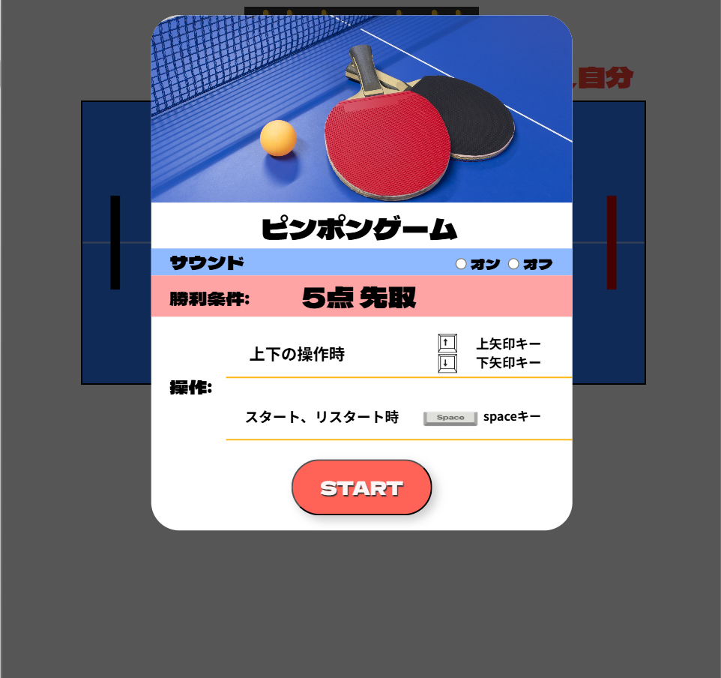
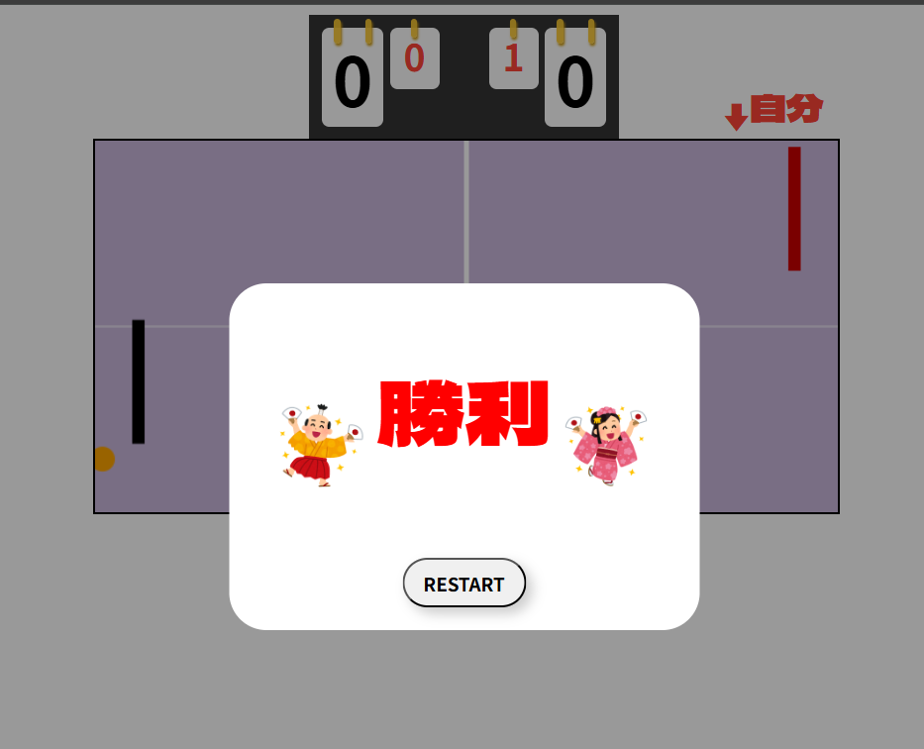
目標 | ゲーム制作の手順や必要な知識を学ぶ 報連相をしながらゲーム制作する 話し合いの際に積極的に意見を述べる
担当した部分 | 進行役 ゲームとして動作する部分 デザイン
苦戦した点 | 共通認識を持つためのコミュニケーション
工夫と改善 | お互いの意見に相違がないように、わからないことがあった場合に「これは～ということでしょうか？」と聞き返し相手の意見を再確認した。またチャットも活用し記録が残るようにして、意見の食い違いを防いだ
まとめ | どの部分が何を動かしてるプログラミングか読解できるようになった 作業工程をより詳細に分けられるようになった 共通認識を持つ重要性と大変さを知った

Slide 5
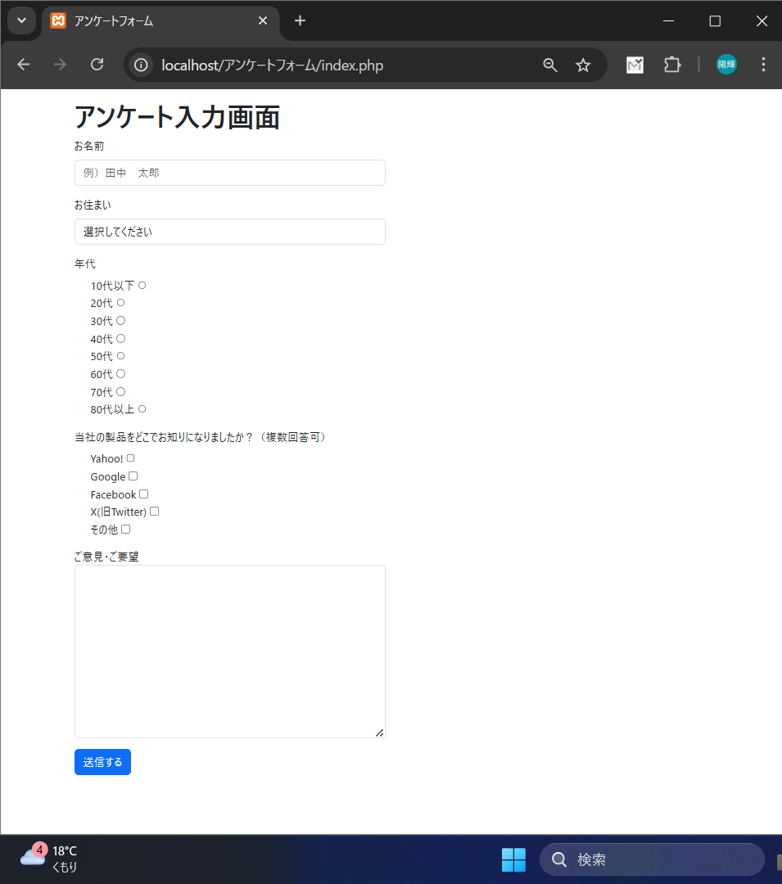
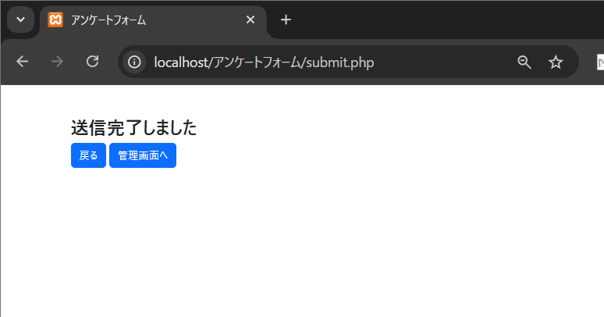
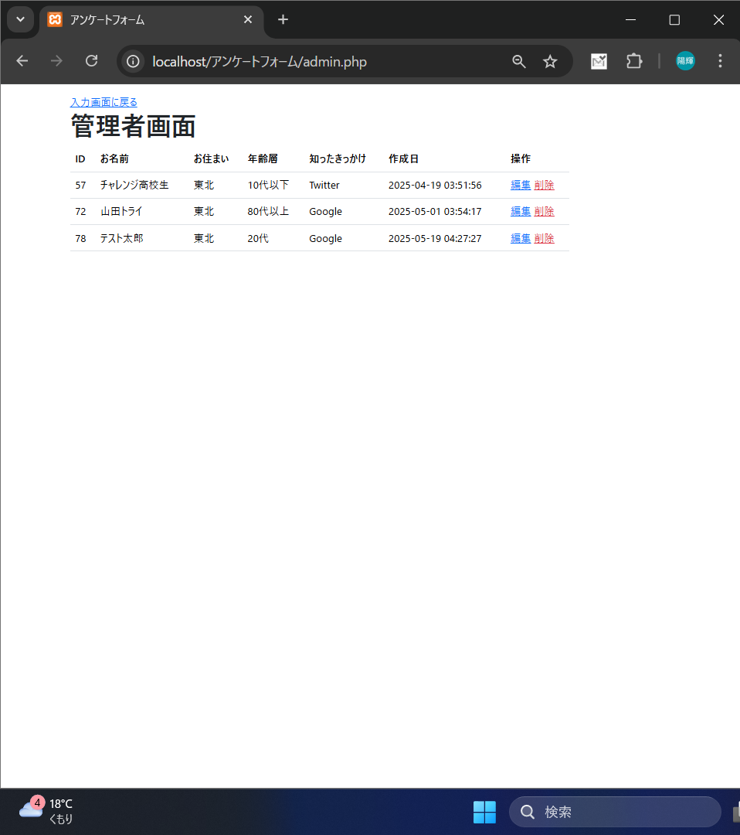
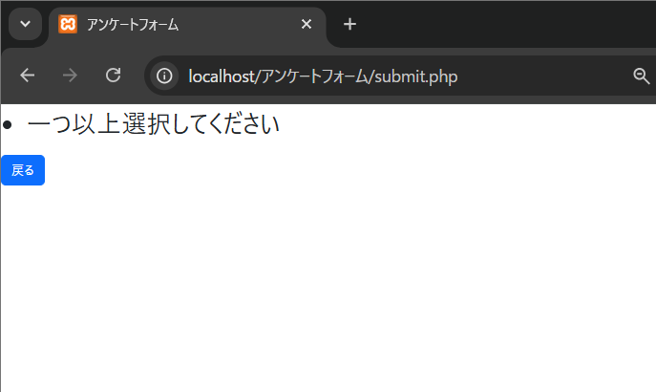
アンケートフォーム
アンケートを記入し送信。空欄があった場合は記入済の箇所は保持した状態で戻す。すべて記入されていた場合はDBに接続しデータを保存する。また、管理者ページから情報の再編集や削除ができる
使用言語 PHP
フレームワーク Bootstrap
開発環境 VS Code/ XAMPP
仕様
空欄がある場合はエラー表示をしてアンケート入力画面に戻す
感想
データを保持したまま前のページに戻るプログラミングを実装し、意図したとおりのデータを呼び出すのに苦戦しました。

Slide 6
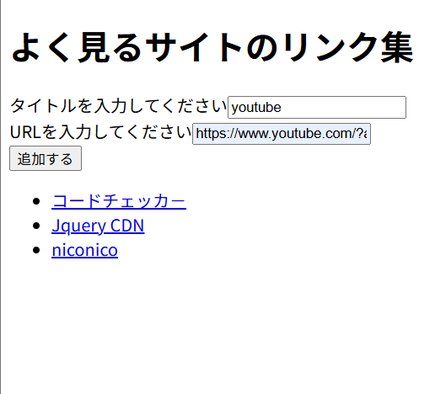
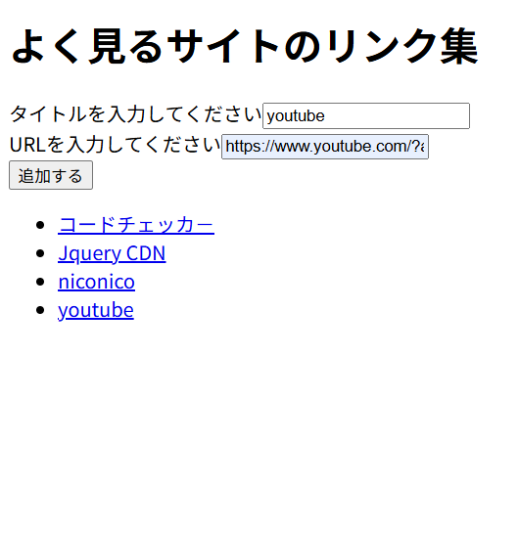
よく見るサイトのリンク集
使用言語 Javascript /HTML
開発環境 VS Code
仕様
タイトルの欄にタイトル、URL欄にURLを入力し追加ボタンを押すとリンク付きのタイトルが一覧として表示される
感想
テキストをリンク付きの文字にしたり、文字の色を変えたりなど要素を追加するプログラミングの実装が楽しかったです

